Slide 1
NOVO
financiamento
METODOLOGIA DE FINANCIAMENTO DE APS

Slide 2
APS
Metodologia de cofinanciamento federal do Piso de Atenção Primária à Saúde no âmbito do Sistema Único de Saúde (SUS)
PORTARIA GM/MS Nº 3.493, DE 10 DE ABRIL DE 2024

Slide 3
ATENÇÃO BÁSICA AO LONGO DOS ANOS
Fonte: CNES 07/2024

Slide 4
TENDÊNCIAS DE FINANCIAMENTO SUS
Composição percentual do Gasto Público em ASPS por esfera de gestão (2002 a 2023)
Tendência
39% FEDERAL
35% MUNICÍPIO
26% ESTADO
Fontes: SIOPS, SIOP, RAG MS (2023)
Disponível em: Painéis de apoio Conasems - Orçamento do Setor Saúde

Slide 5
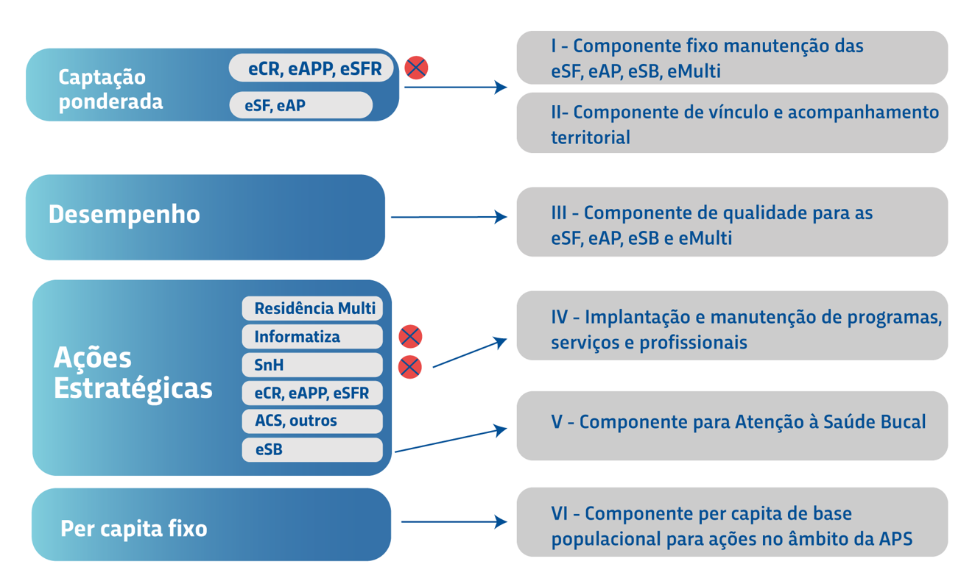
COMPONENTES
COMO ERA ANTES:
COMO FICOU:

Slide 6
TRANSIÇÃO
A implantação considerará doze parcelas a contar da primeira parcela de custeio desta nova metodologia de cofinanciamento federal da Atenção Primária à Saúde.
O incentivo financeiro do componente vínculo e acompanhamento territorial para as eSF e eAP será transferido, durante doze meses, considerando os valores da classificação "bom".
O incentivo financeiro do componente de qualidade para as eSF, eAP, eSB e eMulti será transferido, durante doze meses, considerando os valores da classificação "bom".
A partir do segundo quadrimestre de 2024 serão incorporados gradativamente indicadores para monitoramento e avaliação do componente de qualidade do cuidado ofertado pelas eSF, eAP, eSB e eMulti, conforme as áreas temáticas descritas

Slide 7
Voltar ao índice
Componentes Fixos

Slide 8
I - COMPONENTE FIXO PARA MANUTENÇÃO E IMPLANTAÇÃO
Considerará o Indicador de Equidade e Dimensionamento (IED) dos municípios e Distrito Federal, classificado nos estratos de 1 a 4
Vulnerabilidade social (IVS)
Estrato IVS
1 - Muito alta vulnerabilidade
2 - Alta vulnerabilidade
3 - Média vulnerabilidade
4 - Baixa vulnerabilidade
5 - Muito Baixa vulnerabilidade
Porte Populacional
Estratos IBGE
1- Até 20 mil habitantes
2 - 20 a 50 mil habitantes
3 - 50 a 100 mil habitantes
4 – Mais de 100 mil habitantes
Indicador de equidade
3
+
=
IED é o resultado da combinação de dois indicadores:
Índice de Vulnerabilidade Social + Porte Populacional segundo o IBGE 2022
Acesse aqui a nota técnica 122/2024: https://www.gov.br/saude/pt-br/centrais-de-conteudo/publicacoes/notas-tecnicas/2024/nota-tecnica-no-122-2024-cgfap-saps-ms.pdf

Slide 9
I - COMPONENTE FIXO PARA MANUTENÇÃO E IMPLANTAÇÃO
Divisão dos municípios Mato Grosso pela classificação dos estratos de 1 a 4
ESTRATOS
QUANTIDADE DE MUNICÍPIOS POR ESTADO
1
1 - 1%
2
10 - 7%
3
101 - 71%
4
29 - 21%
TOTAL GERAL
142

Slide 10
I - COMPONENTE FIXO PARA MANUTENÇÃO E IMPLANTAÇÃO
VALORES MENSAIS POR EQUIPE
RECURSOS DE IMPLANTAÇÃO
eSF
eAP e 30h
eAP e 20h
eSF
eAP e 30h
eAP e 20h
eSB e 40h
Estrato 1
18.000,00
10.800,00
7.200,00
30.000,00
16.800,00
10.800,00
14.000,00
Estrato 2
16.000,00
9.600,00
6.400,00
eMulti Ampliada
eMulti Complementar
eMulti Estratégica
***
Estrato 3
14.000,00
8.400,00
5.600,00
36.000,00
24.000,00
12.000,00
***
Estrato 4
12.000,00
7.200,00
4.800,00
A transferência dos valores do componente de que trata esta Seção está condicionada ao cumprimento dos seguintes requisitos:
I - credenciamento das eSF, eAP, eSB e eMulti pelo Ministério da Saúde;
II – cadastro adequado no SCNES, das eSF, eAP, eSB e eMulti; e
III - ausência de irregularidades que motivem a suspensão da transferência, conforme disposto na PNAB.

Slide 11
Voltar ao índice
Componente Vínculo

Slide 12
ADSCRIÇÃO DAS PESSOAS NAS EQUIPES DE ATENÇÃO BÁSICA
Fonte: SISAB 04/2024

Slide 13
II - COMPONENTE VÍNCULO E ACOMPANHAMENTO TERRITORAIL DE EQUIPES
Para fins de pagamento, ficam estabelecidos os seguintes parâmetros para o número de pessoas vinculadas por equipe, considerado o porte populacional dos municípios e do Distrito Federal.
3 - 3.3 PNAB “Reitera-se a possibilidade de definir outro parâmetro populacional de responsabilidade da equipe de acordo com especificidades territoriais, vulnerabilidades, riscos e dinâmica comunitária respeitando critérios de equidade, ou, ainda, pela decisão de possuir um número inferior de pessoas por equipe de eAp e eSF para avançar no acesso e na qualidade da Atenção Básica.”
Será considerado como limite máximo de pessoas vinculadas por eSF e eAP, mais 50% do parâmetro respectivo previsto.
eSF
eAP e 30h
eAP e 20h
Caso o limite máximo de pessoas cadastradas por eSF e eAP seja ultrapassado, para fins de
transferência do incentivo financeiro, a classificação da equipe neste poderá alcançar no máximo a classificação "bom", com efeitos financeiros no
quadrimestre posterior.
eSF
Porte populacional
(Habitantes)
Parâmetro
Limite máximo
Parâmetro
Limite máximo
Parâmetro
Limite máximo
1- Até 20mi
2.000
3.000
1.500
2.250
1.000
1.500
2- Acima de 20 mil até 50 mil
2.500
3.750
1.875
2.813
1.250
1.875
3- Acima de 50 mil até 100 mil
2.750
4.125
2.063
3.095
1.375
2.063
4- Acima de 100 mil
3.000
4.500
2.250
3.375
1.500
2.250

Slide 14
II - COMPONENTE VÍNCULO E ACOMPANHAMENTO TERRITORAIL PARA AS EQUIPES
Será considerada a população vinculada à eSF ou eAP, observados os seguintes critérios:
I - características de vulnerabilidade socioeconômica que contemplam pessoas beneficiárias do Programa Bolsa Família - PBF ou do Benefício de Prestação Continuada - BPC;
II - características demográficas que contemplam pessoas com idade até cinco anos e com sessenta anos ou mais;
III - qualificação das informações cadastrais, caracterizada pela completude e atualização dos registros no Sistema de Informação em Saúde para a Atenção Básica - Sisab da população;
IV - população atendida ou acompanhada pelas eSF, eAP, eSB e eMulti; e
V - satisfação das pessoas atendidas ou acompanhadas pelas eSF, eAP, eSB e eMulti.
Compreende-se por população atendida ou acompanhada as pessoas que receberam atendimento individual ou coletivo, visita domiciliar ou procedimento, registrados no Sisab por eSF, eAP, eSB e eMulti.

Slide 15
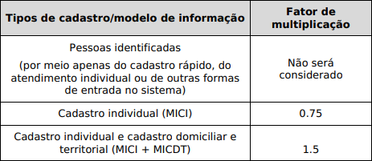
METODOLOGIA DE CÁLCULO
O componente de vínculo e acompanhamento territorial está estruturado em duas dimensões:
Dimensão Cadastro
Dimensão Acompanhamento
Dimensão Cadastro
Passo 1: contabilizar a quantidade de pessoas cadastradas.
exclusivamente os cadastros realizados por meio do cadastro individual,
Incluído ou atualizado nos últimos dois anos (24 meses), até o último mês do quadrimestre avaliado
Aplicar o fator multiplicador
Caso o cadastro domiciliar e territorial não tenha sido incluído ou atualizado nos últimos dois
anos, será considerado o valor do fator de multiplicação apenas do cadastro individual (0,75).

Slide 16
DIMENSÃO CADASTRO
Passo 2: após aplicação do fator de multiplicação, calcular o resultado do cadastro (índice ponderado cadastro):
Para municípios cuja população seja inferior ao parâmetro de pessoas vinculadas às equipes
de Saúde da Família e de Atenção Primária, será utilizada, em substituição a esse parâmetro, a população atualizada conforme os dados do Instituto Brasileiro de Geografia e Estatística (IBGE)

Slide 17
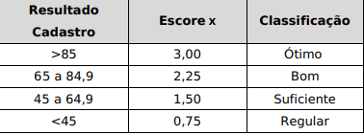
DIMENSÃO CADASTRO
Passo 3: De acordo com o resultado, identificar o escore na classificação conforme abaixo:
“Caso o limite máximo de pessoas cadastradas por eSF e eAP seja ultrapassado, para fins de transferência do incentivo financeiro, a classificação da equipe no componente de vínculo e acompanhamento territorial poderá alcançar no máximo a classificação "bom", com efeitos financeiros no quadrimestre posterior”.

Slide 18
DIMENSÃO ACOMPANHAMENTO
Passo 1: contabilizar o número de pessoas que atendam a definição de acompanhamento,
dentro do período de um ano, e que possuam cadastro vinculado na vigência anterior da equipe de APS.
Passo 2: Ponderar os critérios de vulnerabilidade, considerando a tabela abaixo:
População acompanhada sem critério × 1,0 = A
População acompanhada idosa ou criança × 1,2 = B
População acompanhada beneficiária do PBF ou BPC × 1,3 = C
População acompanhada idosa ou criança e beneficiária do PBF ou BPC × 2,5 = D
Passo 3: Após aplicação da ponderação, calcular o resultado do acompanhamento:

Slide 19
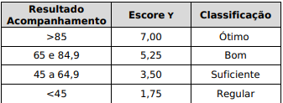
DIMENSÃO ACOMPANHAMENTO
Passo 4: De acordo com o resultado, identificar o escore na classificação conforme abaixo
Satisfação do Usuário: As equipes que tiverem a população atendida e seu usuário avaliar o atendimento no aplicativo Meu SUS Digital receberão uma pontuação extra que será acrescida ao escore de acompanhamento.
até menos do que 5% do total de atendimentos da equipe, terão um valor de 0,15 (quinze centésimos)
as equipes alcançarem 5% ou mais dos atendimentos avaliados, será acrescido 0,30 (trinta centésimos)

Slide 20
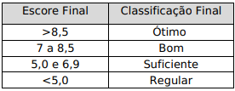
DIMENSÃO CADASTRO + ACOMPANHAMENTO
Resultado Final: Somar os escores do cadastro e acompanhamento:
Escore de X + Escore de Y = Escore Final. Classificar o Escore final
CRITÉRIOS DE DESEMPATE
1º - Maior número de atendimentos no período de um ano;
2º - Atendimento mais recente;
3º - Cadastro mais atualizado.

Slide 21
II - COMPONENTE VÍNCULO E ACOMPANHAMENTO TERRITORIAL DE EQUIPES
CLASSIFICAÇÃO DO COMPONENTE VÍNCULO E ACOMPANHAMENTO TERRITORIAL
Equipe
Modalidade
Ótimo
Bom
Suficiente
Regular
Uma nova homologação, o incentivo financeiro deste componente será transferido mensalmente ao município ou DF até o seu segundo recálculo, considerando os valores mensais referente a classificação "bom".
eSF
40h
8.000,00
6.000,00
4.000,00
2.000,00
eAP
30h
4.000,00
3.000,00
2.000,00
1.000,00
eAP
20h
3.000,00
2.250,00
1.500,00
750,00

Slide 22
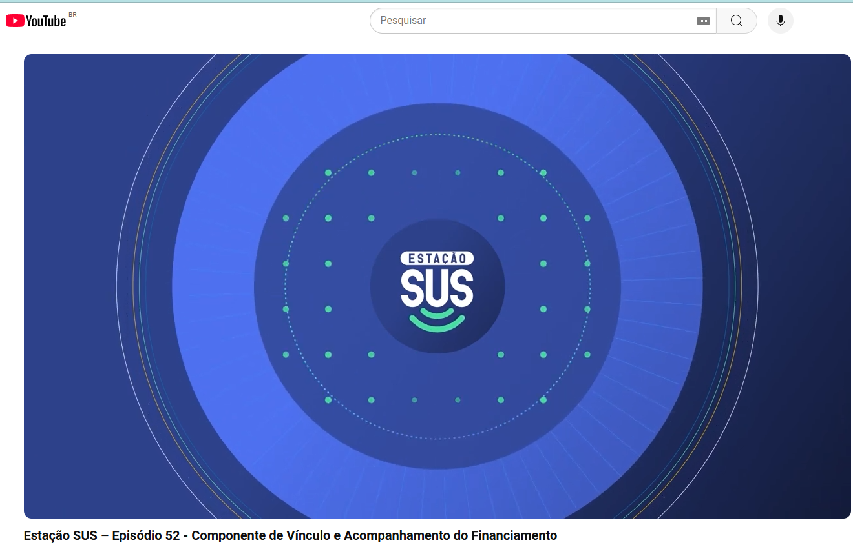
II - COMPONENTE VÍNCULO E ACOMPANHAMENTO TERRITORIAL DE EQUIPES
MATERIAL DISPONÍVEL
NOTA METODOLÓGICA: https://www.gov.br/saude/pt-br/centrais-de-conteudo/publicacoes/notas-tecnicas/2024/nota-metodologica.pdf
Estação SUS – Episódio 52 - Componente de Vínculo e Acompanhamento do Financiamento: https://www.youtube.com/watch?v=UOs0PsQLV-U&t=6s

Slide 23
Voltar ao índice
Componente de Qualidade

Slide 24
INDICADORES DE DESEMPENHO – COMO EVOLUIMOS
Fonte: SISAB 04/2024

Slide 25
II - COMPONENTE DE QUALIDADE
Visa estimular o alcance dos indicadores pactuados tripartite, com o objetivo de incentivar a melhoria do acesso e da qualidade dos serviços ofertados na APS, buscando induzir boas práticas e aperfeiçoar os resultados em saúde.
Áreas temáticas dos indicadores para pagamento do componente de qualidade para eSF, eAP, eSB e eMulti
ÁREA TEMÁTICA | EQUIPE AVALIADA
Acesso a integralidade | Equipe de Saúde da Família e equipe de Atenção Primária
Cuidado da Saúde da Mulher | Equipe de Saúde da Família e equipe de Atenção Primária
Cuidado da Gestante e Puérpera | Equipe de Saúde da Família e equipe de Atenção Primária
Cuidado no Desenvolvimento Infantil | Equipe de Saúde da Família e equipe de Atenção Primária
Cuidado da Pessoa com Diabetes | Equipe de Saúde da Família e equipe de Atenção Primária
Cuidado da Pessoa com Hipertensão | Equipe de Saúde da Família e equipe de Atenção Primária
Cuidado da Pessoa Idosa | Equipe de Saúde da Família e equipe de Atenção Primária
ATENÇÃO:
Todos indicadores vigentes neste momento estão previstos dentro das temáticas apresentadas, ou seja, as equipes devem dar continuidade nos processos de trabalho de acompanhamento em seus territórios, pois as alterações devem acontecer apenas nas metodologias de cálculo dos indicadores

Slide 26
II - COMPONENTE DE QUALIDADE
ÁREA TEMÁTICA | EQUIPE AVALIADA
Primeira consulta programada | Equipe de Saúde Bucal
Tratamentos concluídos | Equipe de Saúde Bucal
Taxa exodontia | Equipe de Saúde Bucal
Escovação supervisionada | Equipe de Saúde Bucal
Proporção de procedimentos preventivos | Equipe de Saúde Bucal
Tratamento restaurador atraumático | Equipe de Saúde Bucal
Cuidado compartilhado da Pessoa acompanhada | Equipe Multiprofissional
Ações interprofissionais realizadas | Equipe Multiprofissional
Comunicação entre eMulti e outras equipes | Equipe Multiprofissional
Resolutividade do cuidado da eMulti | Equipe Multiprofissional

Slide 27
III - COMPONENTE DE QUALIDADE
O cálculo do incentivo financeiro do componente de qualidade para as eSF, eAP, eSB e eMulti será efetuado considerando os resultados alcançados pelas equipes nos indicadores.
CLASSIFICAÇÃO DO COMPONENTE DE QUALIDADE
Equipe
Modalidade
Ótimo
Bom
Suficiente
Regular
eSF
40h
8.000,00
6.000,00
4.000,00
2.000,00
eAP
30h
4.000,00
3.000,00
2.000,00
1.000,00
eAP
20h
3.000,00
2.250,00
1.500,00
750,00
eMulti
Ampliada
9.000,00
6.750,00
4.500,00
2.250,00
eMulti
Complementar
6.000,00
4.500,00
3.000,00
1.500,00
eMulti
Estratégica
3.000,00
2.250,00
1.500,00
750,00
eSB
I - Comum
2.449,00
1.836,75
1.244,50
612,25
eSB
II - Comum
3.267,00
2.450,25
1.633,50
816,75
eSB
I-Quil/Assent
3.673,50
2.755,13
1.836,75
918,38
eSB
II-Quil/Assent
4.900,00
3.675,38
2.450,25
1.225,13
No fim de cada ciclo anual, será devido, no mês subsequente ao último quadrimestre, pagamento de incentivo adicional do componente de qualidade, em parcela única, considerando a média do alcance dos resultados do ano, que deverá ser destinado aos integrantes das equipes.

Slide 28
Voltar ao índice
Componente para Implementação

Slide 29
IV - COMPONENTE PARA IMPLEMENTAÇÃO E A MANUTENÇÃO DE PROGRAMAS, SERVIÇOS, PROFISSIONAIS E OUTRAS COMPOSIÇÕES E EQUIPE
Contempla o custeio:
I - das equipes Multiprofissionais - eMulti;
I - das equipes Multiprofissionais - eMulti;
II - das equipes de Consultório na Rua - eCR;
III - das Unidades Básicas de Saúde Fluvial - UBSF;
IV - das equipes de Saúde da Família Ribeirinha - eSFR;
V - das equipes de Atenção Primária Prisional - eAPP;
VI - ações de atenção integral à saúde dos adolescentes em situação de privação de liberdade;
VII - programas de residência uniprofissional ou multiprofissional na APS;
VIII - do Programa Saúde na Escola - PSE;
VIII - do Programa Saúde na Escola - PSE;
IX - do incentivo de ações de atividade física no âmbito da APS - IAF;
X - dos profissionais microscopistas;
XI - da Estratégia de Agentes Comunitários de Saúde - ACS; e
XII - de outros programas, serviços, profissionais e composições por meio de ato normativo específico do MS;

Slide 30
IV - COMPONENTE PARA ATENÇÃO À SAÚDE BUCAL
Contempla o custeio:
I - das equipes Multiprofissionais - eMulti;
I - das equipes de Saúde Bucal - eSB;
II - das Unidades Odontológicas Móveis - UOM;
III - dos Centros de Especialidades Odontológicas - CEO;
IV - dos Laboratórios Regionais de Prótese Dentária - LRPD; e
V - dos Serviços de Especialidades em Saúde Bucal - Sesb.

Slide 31
VI - COMPONENTE PER CAPITA DE BASE POPULACIONAL
I - das equipes Multiprofissionais - eMulti;
O cálculo do componente demográfico de base municipal e distrital para ações no âmbito da APS considerará a estimativa populacional dos municípios e Distrito Federal divulgada pelo IBGE ou o Censo Demográfico do IBGE, o que for mais recente.
O valor per capita será definido anualmente em ato normativo do Ministério da Saúde
Valor per capita x Pop IBGE = Valor total de repasse anual/ 12 parcelas iguais de custeio mensal

Slide 32
COMPENSAÇÃO
Os municípios e Distrito Federal que apresentarem redução dos valores dos componentes recebidos no âmbito da APS, em comparação com os valores nominais recebidos nas últimas doze parcelas anteriores a vigência desta Portaria
Farão jus, até saírem da situação de perda, a um valor adicional mensal de compensação, correspondente ao valor da redução acrescido de 10%, desde que seja mantido o quantitativo equivalente de eSF e eAP.
sairão da situação de redução no caso de implantação de novas eSF e eAP ou de reajuste dos valores de equipes, desde que seja mantido o quantitativo equivalente de eSF e eAP
São 1010 municípios enquadrados neste perfil

Slide 33
EXEMPLO DE UMA eSF MUNICÍPIO ESTRATO 3
Considerando um município IVS 4 + Porte populacional 2 (25 mil hab) = estrato 3
Valor por equipe Saúde da Família
FIXO
ACOMPANHAMENTO
QUALIDADE
8.000,00
8.000,00
=
30.000,00
26.000,00
18.000,00
6.000,00
6.000,00
14.000,00
4.000,00
4.000,00
2.000,00
2.000,00
PER CAPITA MENSAL DO MUNICÍPIO
25.000 x 5,95 = 148.750,00 / 12 meses
12.503,92

Slide 34
EXEMPLO DE UMA eSB 40h Mod I - MUNICÍPIO ESTRATO 3
FIXO
QUALIDADE
2.449,00
6.463,00
5.850,75
4.626,25
=
4.014,00
1.836,75
1.224,50
612,25
EXEMPLO DE UMA Emulti Complementar - MUNICÍPIO ESTRATO 3
FIXO
QUALIDADE
6.000,00
=
30.000,00
28.500,00
25.500,00
24.000,00
4.500,00
3.000,00
1.500,00

Slide 35
FUNDO NACIONAL DE SAÚDE
COMO ERA ANTES:
COMO FICOU:
INCENTIVO FINANCEIRO DA APS - EQUIPES DE SAÚDE DA FAMÍLIA/ESF E EQUIPES DE ATENÇÃO PRIMÁRIA/EAP
INCENTIVO FINANCEIRO DA APS - CAPITAÇÃO PONDERADA
INCENTIVO FINANCEIRO DA APS - DESEMPENHO
INCENTIVO FINANCEIRO DA APS - DEMAIS PROGRAMAS, SERVIÇOS E EQUIPES DA ATENÇÃO PRIMÁRIA À SAÚDE
INCENTIVO PARA AÇÕES ESTRATÉGICAS
INCENTIVO FINANCEIRO PARA ATENÇÃO À SAÚDE BUCAL
INCENTIVO FINANCEIRO ATENÇÃO À SAÚDE BUCAL
AGENTES COMUNITÁRIOS DE SAÚDE
PROGRAMA DE INFORMATIZAÇÃO DA APS
INCENTIVO FINANCEIRO DA APS - MANUTENÇÃO DE PAGAMENTO DE VALOR NOMINAL COM BASE EM EXERCÍCIO ANTERIOR
NOVO
AGENTES COMUNITÁRIOS DE SAÚDE
INCENTIVO FINANCEIRO DA APS - COMPONENTE PER CAPITA DE BASE POPULACIONAL
NOVO
NOVO
INCENTIVO FINANCEIRO DA APS - EQUIPES MULTIPROFISSIONAIS - EMULTI
NOVO
INCENTIVO COMPENSATÓRIO DE TRANSIÇÃO

Slide 36
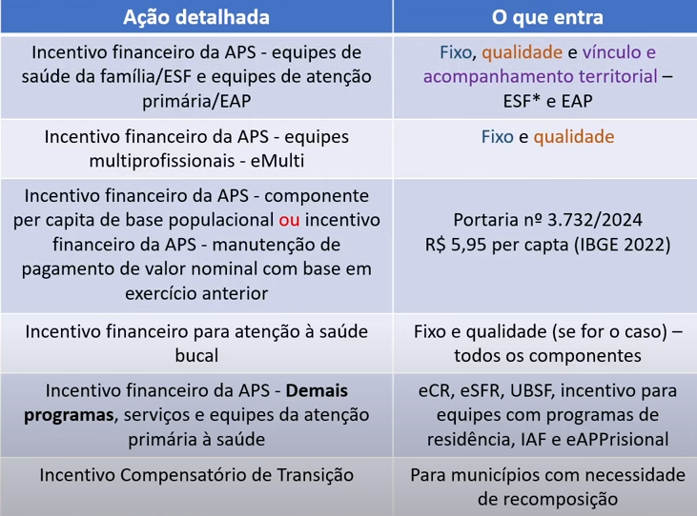
FUNDO NACIONAL DE SAÚDE

Slide 37
GESTÃO DOS RECURSOS
No caso do Financiamento da APS, os recursos transferidos oneram somente a Funcional Programática 10.301.5119.219A - Piso de Atenção Primária à Saúde e, desta forma, não há necessidade de alteração das respectivas leis orçamentarias municipais, uma vez que nada foi alterado na estrutura orçamentária do repasse.
Vale esclarecer que os grupos, ação, ação detalhada não se confundem com as categorias de programação orçamentária. Aqueles detalhamentos são rotulações estabelecidas para fins de memória de cálculo pelas áreas finalísticas do Ministério da Saúde e neste caso a Secretaria de Atenção Primária à Saúde.
A norma é explícita quando esclarece que essa categorização “não ensejará, em hipótese alguma, necessidade de identificação [das citadas referências], nos orçamentos dos Municípios, Estados e Distrito Federal”.
As despesas executadas com os recursos destinados pelo Ministério da Saúde devem ser aplicadas em tudo aquilo que concorra para a consecução dos objetivos da Política Nacional da Atenção Básica,
Nota Técnica: https://portal.conasems.org.br/orientacoes-tecnicas/noticias/6341_nota-tecnica-conjunta-tripartite-para-orientacao-de-aplicacao-dos-recursos-do-financiamento-da-atencao-primaria

Slide 38
Os desafios que ainda temos para atenção básica que queremos
Financiamento
Cuidado centrado na pessoa
Desafios tecnológicos
Estratificação de risco familiar
Desigualdades regionais e sociais
Qualificação do trabalho e gestão/formação
Sistemas de informação integrados
Participação Comunitária efetiva/autocuidado

Slide 39
Marcela Alvarenga
marcela@conasems.org.br
portalconasems.org.br
@conasems

